Slide 1

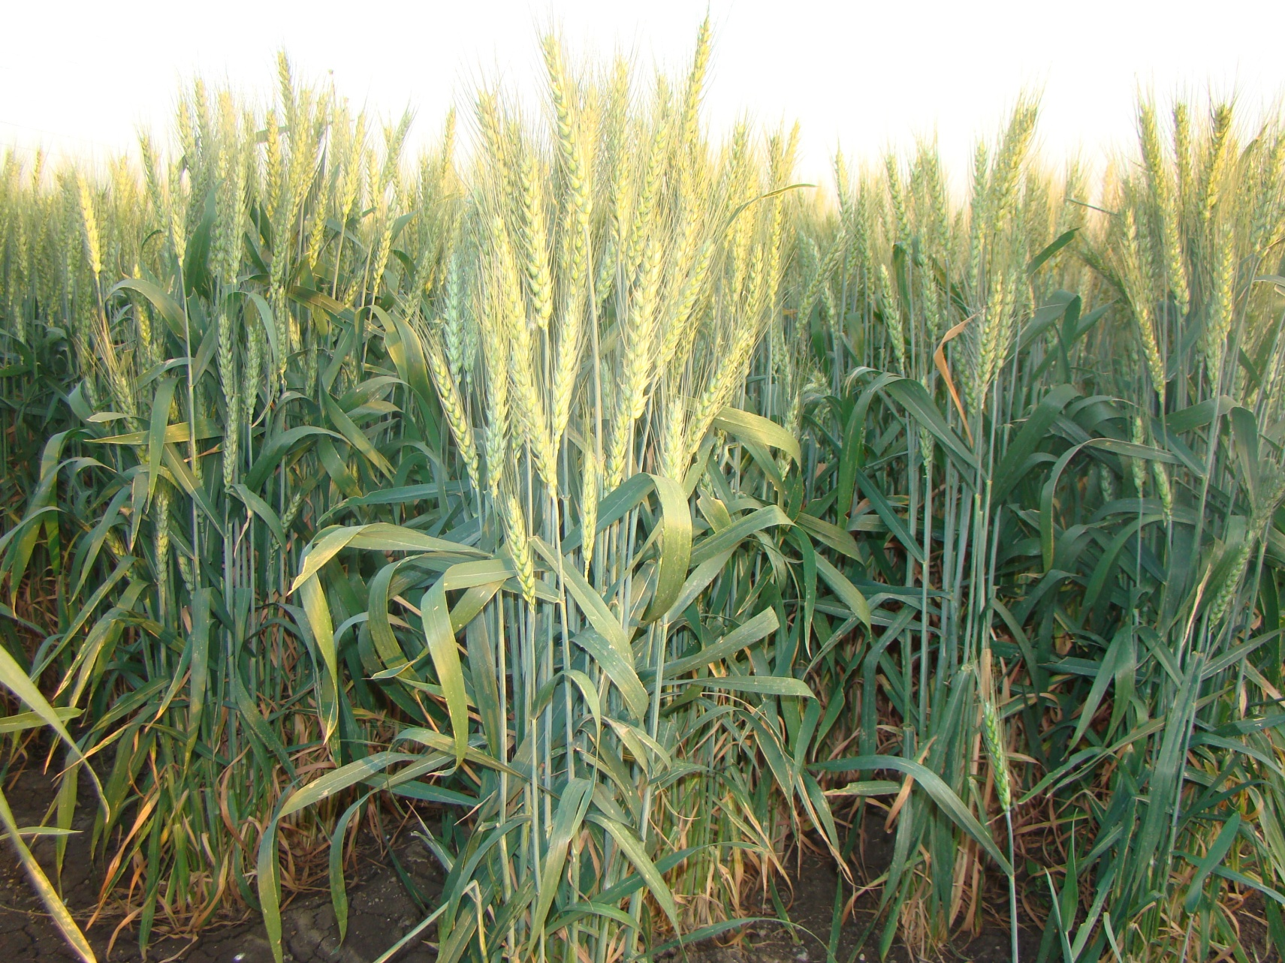
স্বাগতম
Notes:
শ্রদ্ধেয় শিক্ষক মন্ডলী,আমি অষ্টম শ্রেণি কৃষি শিক্ষা পঞ্চম অধ্যায় কৃষিজ উৎপাদন এর গম চাষ পদ্ধতি উপস্থাপন করতে চেষ্টা করেছি। আপনাদের নিজস্ব কলাকৌশল প্রয়োগ করে সুন্দর ভাবে ক্লাসটি উপস্থাপন করতে পারেন।

Slide 2


শিক্ষক পরিচিতি
পাঠ পরিচিতি
মোঃ শাহাদাত আলী
সহকারী শিক্ষক (কৃষি)
চৌধুরীবাজার জি এস কুতুবশাহ
দাখিল মাদ্রাসা
কুলাউড়া, মৌলভীবাজার
মোবাঃ ০১৭২২১৫১৬০৯
ইমেইলঃ shahadathali609@gmail.com
কৃষি শিক্ষা
শ্রেণি অষ্টম
পঞ্চম অধ্যায়
কৃষিজ উৎপাদন
পাঠ -২
Notes:
এই স্লাইডটি বেশী সময় দেখানোর প্রয়োজন নাই। হাইড করেও রাখা যায়।

Slide 3
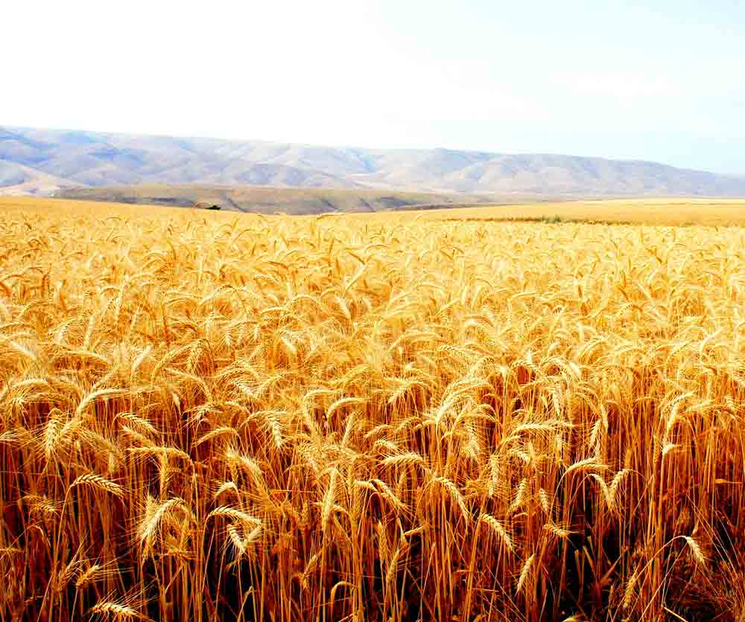
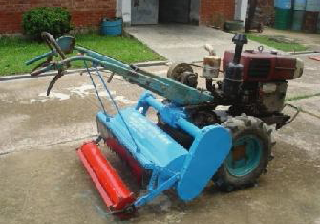
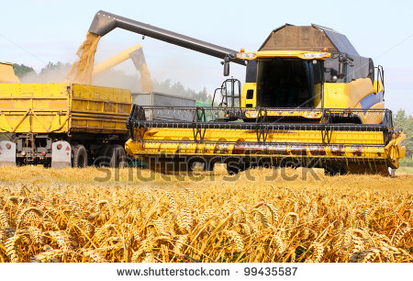
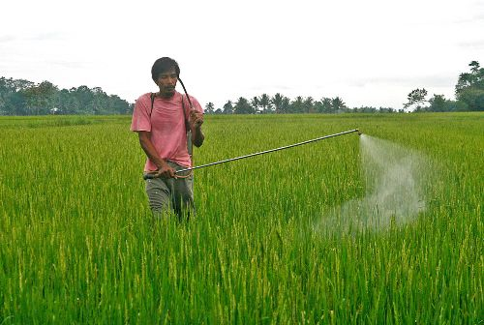
ছবিগুলো দেখে একটু চিন্তা কর
Notes:
প্রশ্নঃ উপরে কোন ধরনের মেশিন দেখতে পাচ্ছ?কোন ফসলের চাষ করা হয়েছে? গম চাষে কি কি ব্যবহার করা হয়েছে? শিক্ষার্থীবৃন্দ উত্তর দিবে,মেশিন, ট্রাক্টর, পযুক্তি ইত্যাদি। এইভাবে গম চাষে প্রযুক্তি কথাটি শিক্ষার্থীদের মধ্য থেকে বের করতে হবে । মানসিক পরিবেশ সৃষ্টি করতে শিক্ষক মন্ডলী অন্য উপকরণ বা ভিডিও ব্যবহার করতে পারবেন।

Slide 4
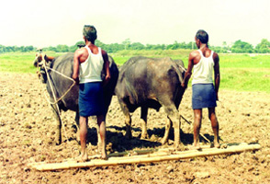
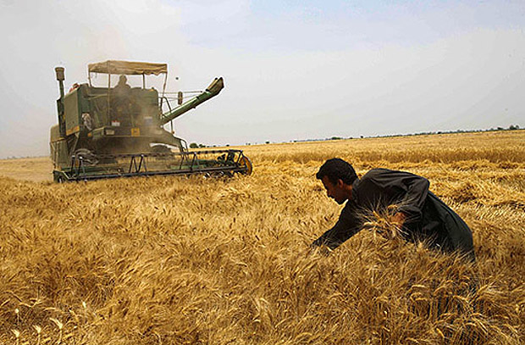
প্রশ্নঃ ছবিগুলো দেখে আমরা কী বুঝতে পারছি?
উত্তরঃ গম চাষ প্রযুক্তি।
Notes:
প্রশ্নঃ মহিষ দ্বারা কি করা হচ্ছে? প্রশ্নঃ পাশের চিত্রে গম ক্ষেতে কী করা হচ্ছে? শিক্ষক ছবিগুলো দেখাবেন এবং প্রশ্নকরে শিক্ষার্থীদের মুখ থেকে গম চাষে প্রযুক্তি এই বিষয়টি বের করবেন। তারপর পাঠ ঘোষণা করবেন।

Slide 5
আজকের পাঠ
গম চাষে প্রযুক্তি ও অন্যান্য পরিচর্যা
Notes:
পাঠ শিরোনাম শিক্ষক বোর্ডে লিখে দিবেন।

Slide 6
শিখনফল
এই পাঠ শেষে শিক্ষার্থীরা-
১। বিনা চাষে গম আবাদ সম্পর্কে বলতে পারবে।
২। স্বল্প চাষে গমের আবাদ পদ্ধতি বর্ণনা করতে পারবে।
৩। গম চাষে রোগ ও পোকা দমন সম্পর্কে ব্যাখ্যা করতে পারবে।
৪। গমের প্রধান শত্রু ইঁদুর এর উপদ্রব থেকে রক্ষা পাওয়ার উপায় বর্ণনা করতে পারবে।
Notes:
শিক্ষক শিখনফল অনুযায়ী পড়াতে চেষ্টা করবেন। বিভিন্ন উপকরণ ব্যবহার করতে পারেন। এই স্লাইডটি হাইড করেও রাখা যায়।

Slide 7
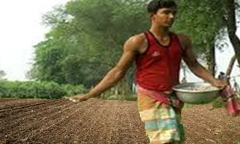
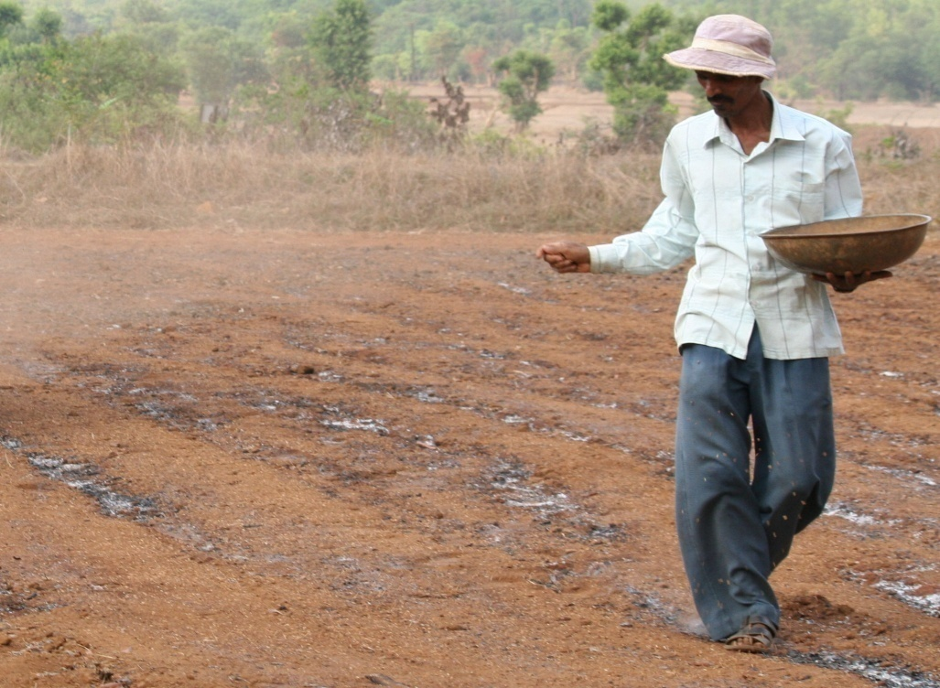
বিনা চাষে গমের আবাদ
ধান কাটার পর যদি জমিতে পর্যাপ্ত রস থাকে অর্থাৎ হাঁটলে পায়ের দাগ পড়ে তবে সরাসরি বীজ বুনতে হয়। আবার জমিতে ‘জো’ না থাকলে হালকা সেচ দিয়ে ‘জো’ এলে বীজ বুনতে হয়।
Notes:
ভেজা জমিতে ছিটিয়ে গম বপণ করা যায়। আবার স্বল্প চাষেও গম বপণ করা যায়। সে ক্ষেত্রে গমের সাথে গবর মিশিয়ে শুকিয়ে নিতে হবে। তাহলে পশুপাখি খেতে পারবে না। শিক্ষক শ্রণিতে বুঝিয়ে দিবেন।

Slide 8
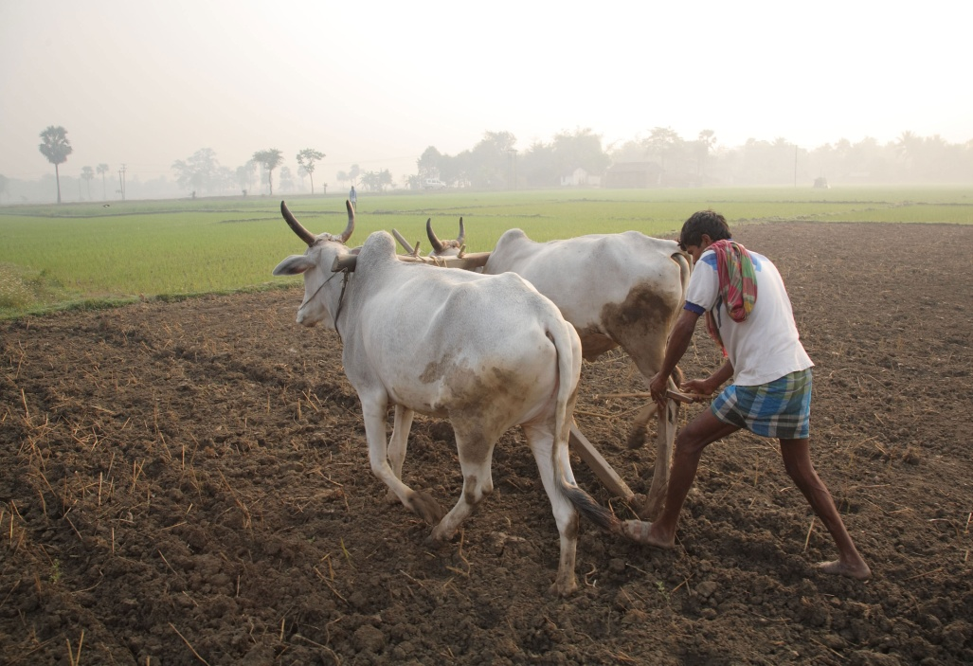
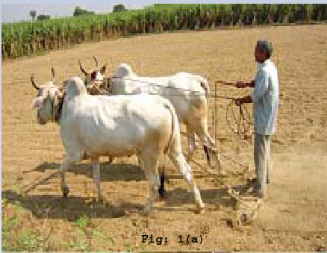
স্বল্প চাষে গমের আবাদ
দেশি লাঙ্গল দিয়ে ২ টি চাষ দিয়ে গম বীজ বপন করে যায়। ধান কাটার পর জমিতে ‘জো’ আসার সাথে সাথে একটি চাষ ও মই দিতে হবে। দ্বিতীয় চাষ দেওয়ার পর সব সার ও বীজ ছিটিয়ে মই দিয়ে বীজ ঢেকে দিতে হবে।
Notes:
শ্রেণিতে শিক্ষক নিজের কৌশল প্রয়োগ করবেন। অন্য ছবিও ব্যবহার করতে পারেন।

Slide 9
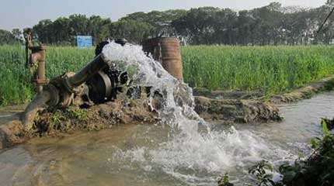
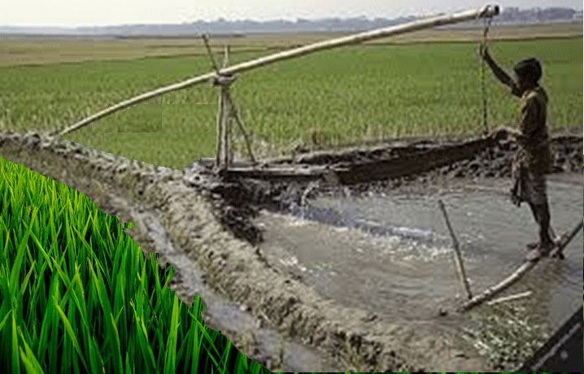
গমে পানি সেচ
বিনা চাষে ও স্বল্প চাষে গমের আবাদ করতে হলে বীজ বপনের ১৭ থেকে ২১ দিনের মধ্যে প্রথম হালকা সেচ দিতে হয়।
Notes:
শ্রদ্ধেয় শিক্ষকমণ্ডলী, আপনাদের সুবিধামত সেচের ছবি দেখাতে পারেন।

Slide 10
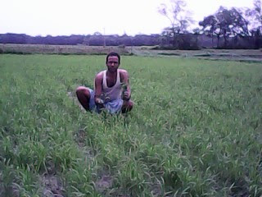
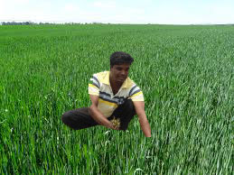
আগাছা দমন
বিনা চাষে ও স্বল্প চাষে গমের আবাদ করতে হলে বীজ বপনের ২০ থেকে ২৫ দিনের মধ্যে আগাছা দমন করা প্রয়োজন হয়।
Notes:
বিনা চাষে ও স্বল্প চাষে গমের আবাদ করতে হলে বীজ বপনের ২০ থেকে ২৫ দিনের মধ্যে আগাছা দমন করা প্রয়োজন হয়।

Slide 11
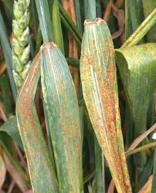
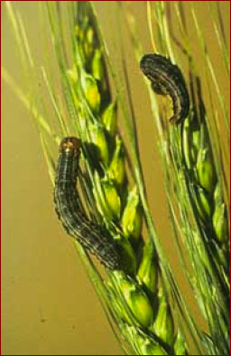
একক কাজ
গম চাষে রোগ ও পোকা দমনের উপায়গুলো লেখ।
Notes:
শিক্ষক মন্ডলী এই কাজ ছাড়া অন্য কাজও দিতে পারবে। সকলের অংশ গ্রহন করাবেন। একক কাজের মূল্যায়ন করতে হবে।

Slide 12
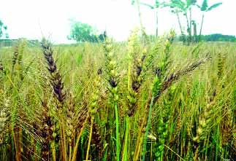
আলগা ঝুল রোগ
Notes:
এই রোগের আরও ছবি প্রদর্শন করা যেতে পারে। আপনি চার্ট বা অন্য ছবি ব্যবহার করতে পারেন।

Slide 13
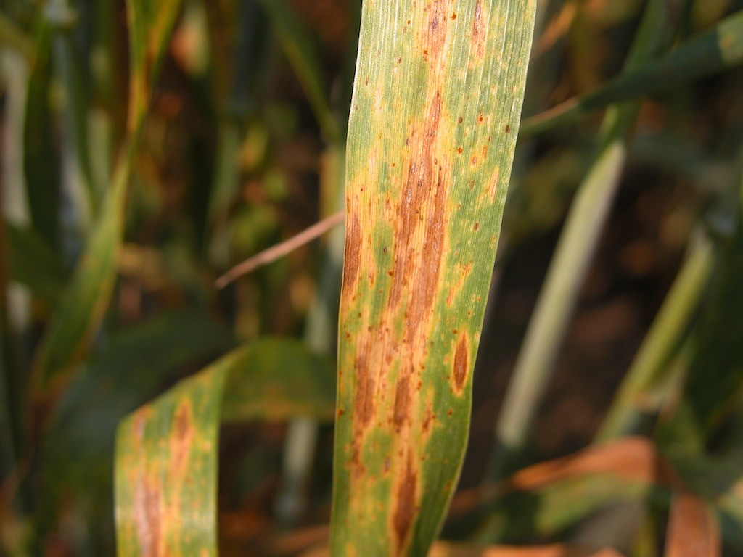
পাতার মরিচা রোগ
Notes:
এই রোগের আরও ছবি প্রদর্শন করা যেতে পারে। স্কুলের নিকটে কোনো গম খেতের পাতার মরিচা গোগ থাকলে আপনি দেখাতে পারেন।

Slide 14
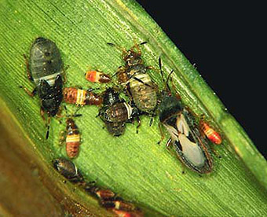
পাতায় পোকামাকড়ের আক্রমণ
Notes:
শ্রেণিতে সরাসরি দেখানো সম্ভব হলে শিক্ষক দেখাবেন। আপনার কৌশল প্রয়োগ করতে পারেন।

Slide 15
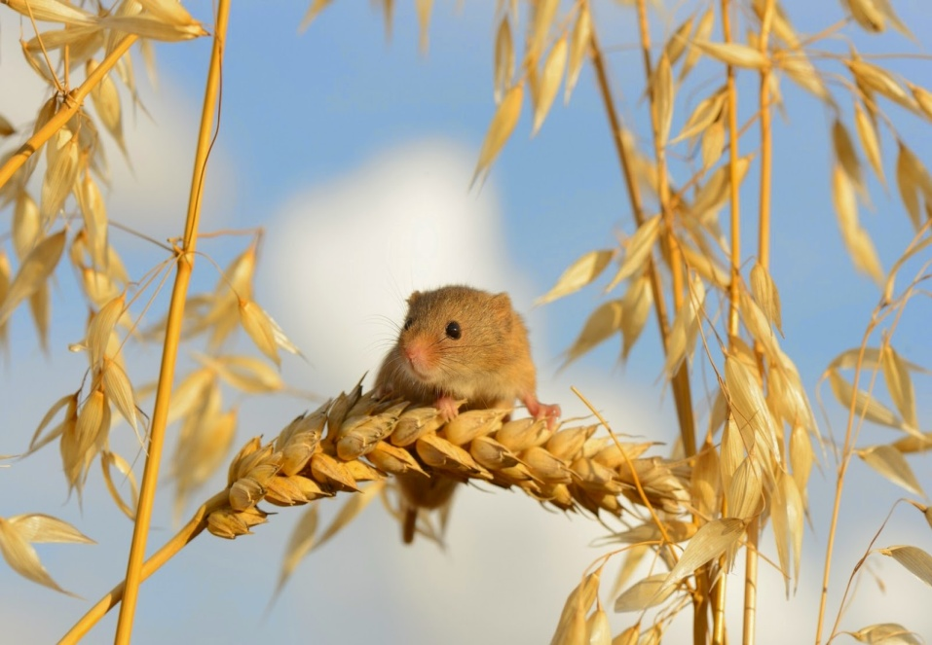
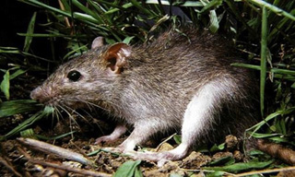
ইঁদুর গমের প্রধান শত্রু
Notes:
ইঁদুর মাটিতে গর্ত করে গম লুকিয়ে রাখে, কেটে নষ্ট করে এমন ছবি দেখানো যেতে পারে। ইঁদুর দমনের জন্য বিভিন্ন ফাঁদ ঔষধ প্রয়োগ করে মারা যেতে পারে।

Slide 16

দলগত কাজ
শিক্ষার্থীরা দুটি দলে ভাগ হয়ে এক দল বিনা চাষে গম আবাদ এবং অপর দল স্বল্প চাষে গমের আবাদ পদ্ধতি নিয়ে আলোচনা করে শ্রেণিতে উপস্থাপন কর।
Notes:
শিক্ষক মনিটরিং করবেন। দলগত কাজের মূল্যায়ন করবেন। নতুবা পরবর্তীতে ভাল কাজ করাতে পারবেন না।

Slide 17
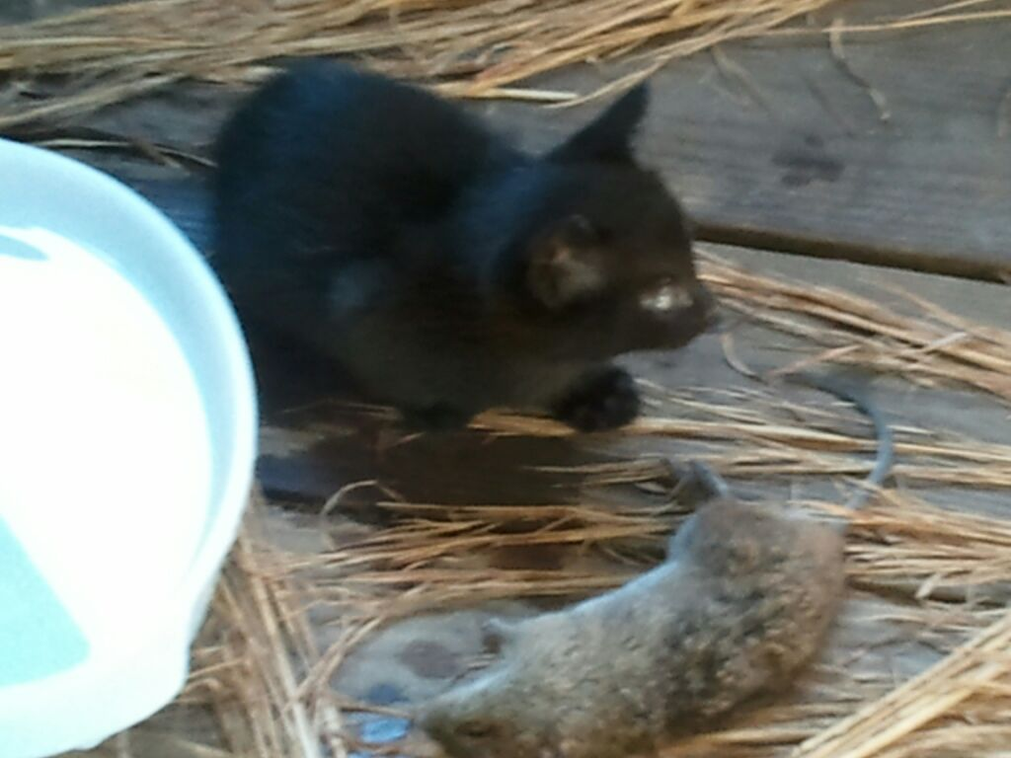
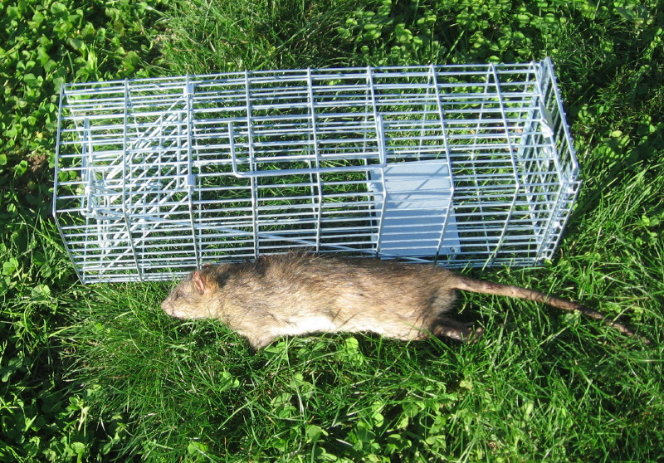
ইঁদুর মারার জন্য ঔষধ বা বিড়াল ব্যবহার করা যায়
Notes:
ইঁদুর মারার আরও বিভিন্ন কৌশল আপনি শ্রেণিতে উপস্থাপনা করতে পারবেন। বিভিন্ন ধরনের ঔষধ আপনি প্রয়োগ করতে পারেন। নিজের কৌশল অনুযায়ী কাজ করুন।

Slide 18


মূল্যায়ন
1. গমবীজ বপণের কতদিনের মধ্যে আগাছা দমন করা প্রয়োজন ?
ক) ১৭-২০ দিন
খ) ২৫ -৩০ দিন
গ) ১৮-২০ দিন
ঘ) ৩০-৩৫ দিন
২। বীজ বপনের গমের বীজ শোধন করতে হয় কেন?
ক) বেশি ফলনের জন্য
খ) বীজবাহিত রোগ প্রতিরোধের জন্য
গ) উন্নত চারা পাওয়ার জন্য
ঘ) বীজের গজানোর হার বাড়ানোর জন্য
Notes:
সঠিক উত্তর জানার জন্য প্রশ্ন গুলোর উপর ক্লিক করুন। মূল্যায়নে আপনি আপনার যে অংশটুকু পড়ানো হয়েছে শুধু সেই অংশ থেকে প্রশ্ন করবেন। ছোট ছোট প্রশ্ন করে মূল্যায়ন করতে পারেন।

Slide 19
মূল্যায়ন
৩। গমের আলগা ঝুল রোগের লক্ষণ প্রকাশ পায় কখন ?
ক) প্রথম ২ পাতার সময়
খ) দানা গঠনের সময়
গ) গম পাকার এক সপ্তাহ আগে
ঘ) শিষ বের হওয়ার সময়
৪। রোগ প্রতিরোধকারী জাতের গম হচ্ছে-
i) কাঞ্চন
ii) শতাব্দী
iii) সৌরভ
ক) i, iii
খ) iiও iii
গ) i ও ii
ঘ) i
Notes:
সঠিক উত্তর জানার জন্য প্রশ্ন গুলোর উপর ক্লিক করুন। শিক্ষার্থীবৃন্দ উত্তর দিতে চেষ্টা করবে। শিক্ষক মনিটরিং করবেন। আপনারা অন্য প্রশ্ন করেও মূল্যায়ন করতে পারেন।

Slide 20
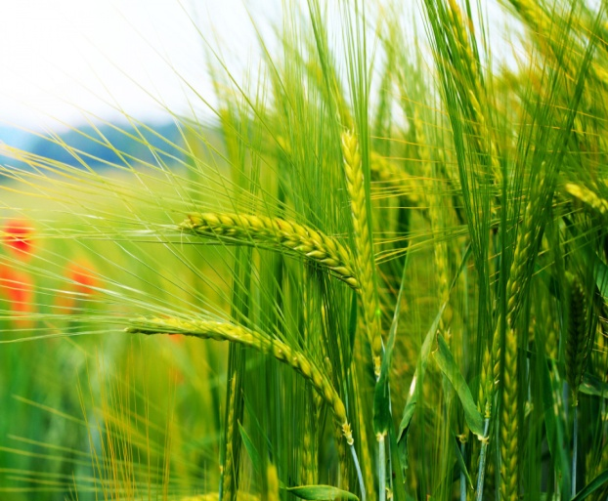
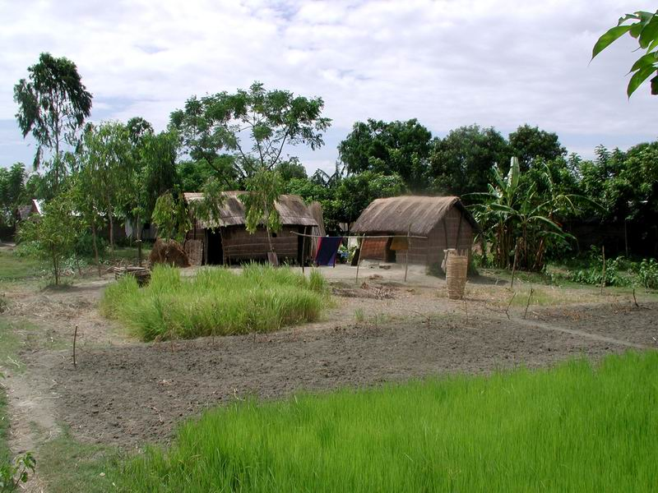
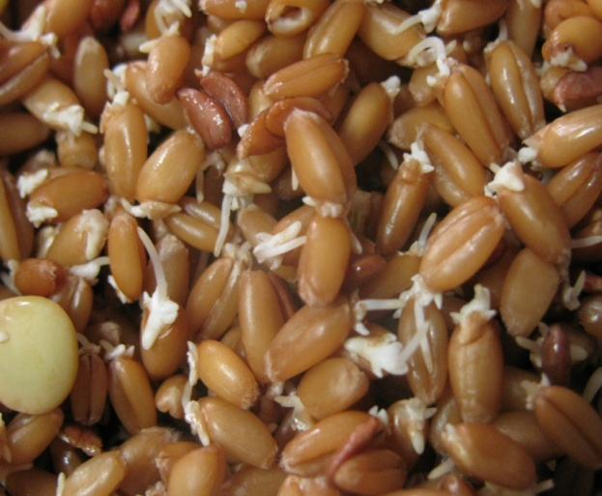
বাড়ির কাজ
তোমার বাড়ির পাশের রফিকের গমের জমিতে পোকামাকড়, ইঁদুর ও গবাদি পশুর হাত থেকে রক্ষা পাওয়ার উপায়গুলো লেখ।
Notes:
বাড়ির কাজ সৃজনশীল প্রশ্নের গ অথবা ঘ নং প্রশ্ন প্রদান করবেন। সম্ভব হলে সৃজনশীল প্রশ্ন ফটোকপি করে প্রতি শিক্ষার্থীর হাতে বিনা মূল্যে প্রদান করতে পারেন। এই কাজের মূল্যায়ন করবেন পরবর্তী ক্লাসে।

Slide 21

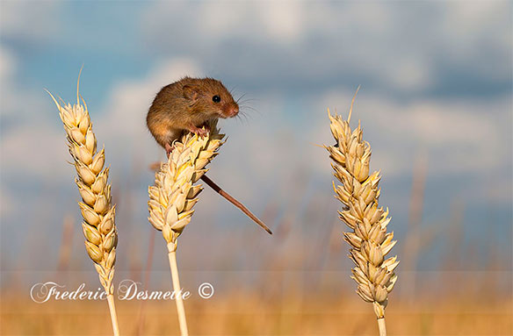
ক্লাসে সহযোগিতা করার জন্য সকলকে ধন্যবাদ
Notes:
ক্লাসটি উপস্থাপনের জন্য আপনাকে অনেক ধন্যবাদ। সকলের প্রতি শুভকামনা।

Slide 22

ধন্যবাদ

